Slide 1

Java 콘솔 기반 ATM 시뮬레이터 프로젝트 소개
Java로 실제 ATM처럼 입출금 시스템을 구현했습니다.
클래스 구조와 객체지향 설계에 집중한 프로젝트입니다.

Slide 2

주요 기능
회원가입/로그인
사용자 계정 생성 및 인증 처리
입출금/송금
계좌 간 금액 입출력 및 송금 기능 제공
관리자 기능
잠긴 계정 해제 가능 (admin 로그인 필요)
보안 기능
비밀번호 3회 틀리면 계정 잠금

Slide 3
클래스 구조
Main 클래스
BankSystem 클래스
User 클래스
프로그램 진입점, 실행 흐름 담당
ATM 전체 로직과 계좌 관리 담당
사용자 정보와 기능 캡슐화

Slide 4




실행 화면 예시
회원가입 및 로그인
입금, 출금, 송금
비밀번호 3회 오류
관리자 잠금 해제

Slide 5
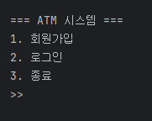
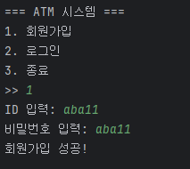
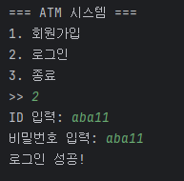
회원가입 및 로그인
사용자 등록과 인증 절차 진행

Slide 6
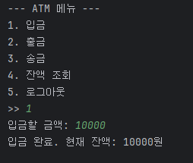
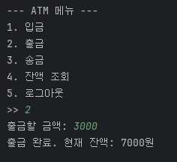
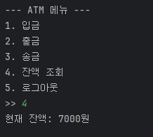
입금, 출금, 송금
계좌 간 금액 이체 및 잔액 확인

Slide 7
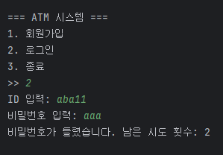
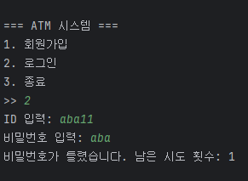
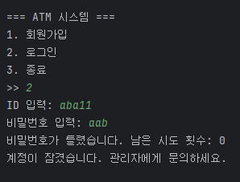
비밀번호 3회 오류
계정 자동 잠금 처리

Slide 8
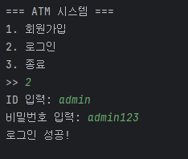
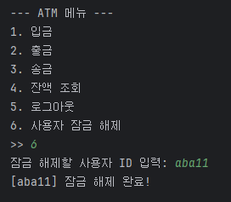
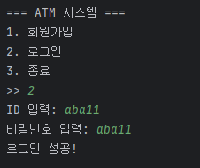
관리자 잠금 해제
admin 계정으로 사용자 계정 해제

Slide 9
구현 중 배운 점
객체지향 개념 이해
클래스 분리와 캡슐화 실습
예외 처리 경험
사용자 입력 흐름 설계 능력 향상
프로젝트 설계
기능 구현 순서 계획과 조율
실제 서비스 구현
ATM 시뮬레이터로 성취감 경험

Slide 10
마무리 및 확장 방향
거래 내역 기록
데이터 파일 관리
GUI 버전 개발
로그 저장 기능 추가 예정
사용자 정보 저장과 복원 구현 계획
Java Swing 혹은 JavaFX 활용 가능

